Slide 1

补充
股权资本成本

Slide 2

股权资本成本
风险项目的资本预算原则：
项目的折现率应等于同样风险水平的金融资产的期望回报率。

Slide 3
股权资本成本
企业具有
超额现金
股东投资于金融资产
派发现金股利
具有超额现金的企业既可以派发股利，也可以作资本投资。
股东的
最终价值
投资新项目
因为股东可以将股利再投资于风险金融资产，资本预算项目的期望回报率应该至少等于风险相当的金融资产的期望回报率。
Notes:
Therefore, the discount rate of a project should be the expected return on a financial asset of comparable risk.

Slide 4
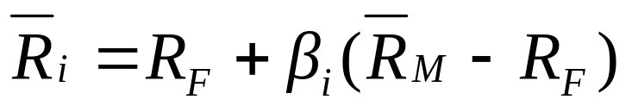
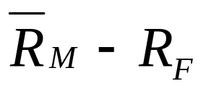
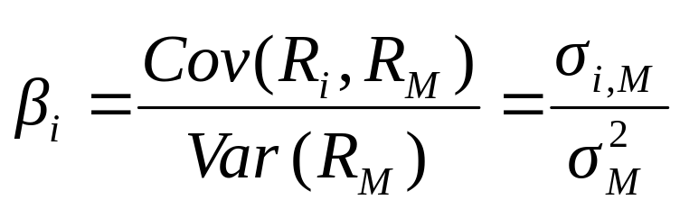
股权资本成本
从公司的角度看，期望回报率就是权益资本成本：
估计公司的股权资本成本，我们需要知道三个因素：
无风险利率， R_{F}
市场风险溢价，
公司的贝塔，

Slide 5
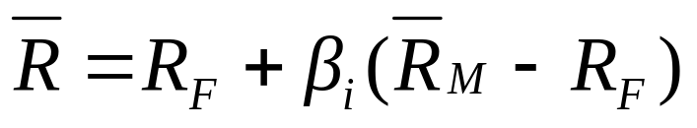
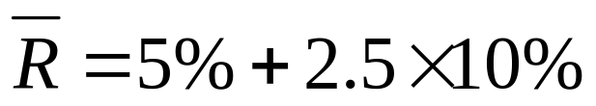
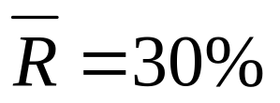
股权资本成本：例子
假定某公司的股票的贝塔为2.5。该公司是100%的股权融资。
假设无风险利率为5%，市场风险溢价为10%。
该公司投资的适当的折现率是多少？

Slide 6
贝塔的估计：衡量市场风险
市场组合
经济中全部资产的组合。在实践中股票市场价格指数，比如标准普尔综合指数（the S&P Composite），被用来代表市场组合。
贝塔
股票的回报率对市场组合的回报率的敏感度。
Notes:
3

Slide 7
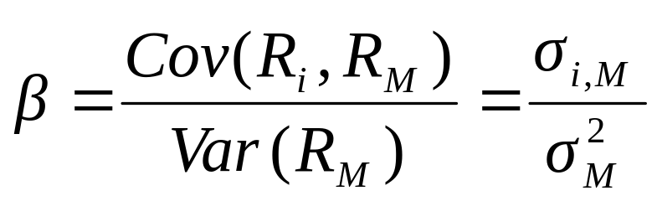
贝塔的估计
理论上，贝塔的计算比较简单：
证券的贝塔是证券回报率与市场回报率的协方差除以市场回报率的方差。

Slide 8
贝塔的估计：例子
假如我们取样四年的通用工具公司的股票回报率和S&P500指数的回报率。列表如下：
年份 通用工具公司R_{G} S&P500指数R_{M}
1 -10% -40%
2 3 -30
3 20 10
4 15 20
我们可以分六个步骤计算贝塔。

Slide 9
贝塔的估计：例子
1.计算每种资产的平均回报率。
通用工具公司的平均回报率=(-0.10+0.03+0.20+0.15)/4=0.07(7%)
市场组合的平均回报率=(-0.40-0.30+0.10+0.20)/4=-0.10(-10%)
2.对于每种资产，计算每个回报率与资产的平均回报率的离差（见下表的第3栏和第5栏）。
3.将通用工具公司回报率的离差乘以市场组合回报率的离差（见下表第6栏）。这个步骤将被作为贝塔计算的分子。
4.计算市场回报率离差的平方（见下表第7栏）。这个步骤将被作为贝塔计算的分母。
5.计算下表第6栏的总和以及第7栏的总和。
通用工具的离差与市场组合的离差的乘积之和=0.051+0.008+0.026+0.024=0.109
市场组合的离差的平方之和=0.090+0.040+0.040+0.090=0.260
6.贝塔是下表第6栏的总和除以第7栏的总和。
通用工具公司的贝塔=0.109/0.260=0.419

Slide 10
贝塔的估计：例子
表：计算贝塔
(1) (2) (3) (4) (5) (6) (7)
年份 通用工具 通用工具回报率的 市场组合 市场组合回报率的 通用工具离差与 市场组合的
回报率 离差 回报率 离差 市场组合离差 离差
R_{G} R_{G}-R_{G} R_{M} R_{M}-R_{M} 的乘积 平方
1 -0.10 -0.17 -0.40 -0.30 0.051 0.090
2 0.03 -0.04 -0.30 -0.20 0.008 0.040
3 0.20 0.13 0.10 0.20 0.026 0.040
4 0.15 0.08 0.20 0.30 0.024 0.090
平均=0.07 平均=-0.10 总和=0.109 总和=0.260

Slide 11
贝塔的估计
问题：
  贝塔可能随时间而改变。
  样本数量可能太少。
  贝塔受财务杠杆和经营风险变化的影响。
解决办法：
  以上第1和2个问题可以通过采用更加复杂的统计技术加以减轻。
  第3个问题可以通过根据经营和财务风险的变化作调整加以减轻。
  注意行业中可比公司的贝塔平均估计值。

Slide 12
贝塔的估计
现实中的贝塔系数
用回归的方法可以估计出公司的特征线，特征线的斜率就是贝塔。
所用的观测值过少会影响贝塔系数的准确性。
由于随着时间的推移，公司所从事的业务可能改变，若数据相隔时间太长也不合适。

Slide 13
贝塔的估计
贝塔系数的稳定性
大多数分析师认为，保持在相同行业的公司的贝塔一般是稳定的。
这并不是说如果公司不改变业务，其贝塔就不会改变。以下因素的变化有可能影响贝塔系数：
  产品生产线的变化
  技术的变化
  行业管制的放松
  企业财务杠杆的变化

Slide 14
贝塔的估计
行业贝塔系数的运用
常常被认为通过包括整个行业可以更好地估计一个公司的贝塔。
如果你认为公司的经营与行业其余公司的经营相似，你应该使用行业的贝塔。
如果你认为公司的经营与行业其余公司的经营有着本质的不同，你应该使用公司的贝塔。
不要忘记根据财务杠杆作相应的调整。

Slide 15
问题?
上海财经大学-公司金融系
补充-<number>

